Slide 1


《工程技术经济》
第 五 章 设备更新分析（下）
张力文
广州大学 土木工程学院
124120808@qq.com
IPDO2019
Guangzhou, China

Slide 2
问题回答
设备购买后，无论使用与否，均会磨损
设备磨损
设备磨损类型
两类四形
有形磨损
无形磨损
使用过程中磨损
闲置过程中磨损
设备贬值导致磨损
新型设备导致磨损

Slide 3
问题回答
D
1.[2004真题]在下列关于设备磨损的表述中,错误的是( )。
A．有形磨损造成设备的功能性陈旧 B．有形磨损引起设备价值的贬值
C．无形磨损的原因是技术进步 D．无形磨损的设备不能继续使用
2. [2007真题]某设备一年前购入后闲置至今,产生锈蚀.此间由于制造工艺改进,使该种设备制造成本降低,其市场价格也随之下降.那么,该设备遭受了( )。 A．第一种有形磨损和第二种无形磨损 B．第二种有形磨损和第一种无形磨损 C．第一种有形磨损和第一种无形磨损 D．第二种有形磨损和第二种无形磨损
B

Slide 4
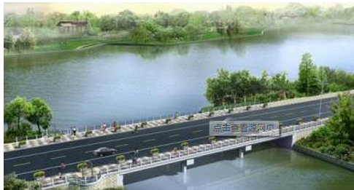
主要内容
1
设备租赁的概念
2
影响设备租赁与购买的主要因素
3
设备方案的比选
4
随堂习题

Slide 5

Part 1
设备租赁的概念

Slide 6


Part 1
Which one is better？
全新装备
性能优秀
型号大全
任君选租
19.999万
499.99
只要：
每天低至：

Slide 7



Part 1
什么是设备租赁？
设备使用人（承租人）按照合同规定，按期向设备所有者（出租人）支付一定费用而取得设备使用权的一种经济活动。
使用权
所有权
设备承租人
支付一定的费用
设备出租人

Slide 8


Part 1
设备租赁的分类？
融资租赁
租赁双方承担确定时期的租让和付费义务，不得任意中止和取消租约
设备租赁
经营租赁
租赁双方的任何一方可以随时以一定的方式，在通知对方后的规定期限内取消或中止租约
贵重设备（如重型机械设备等），宜采用融资租赁
临时使用的设备（如车辆、仪器等），宜采用经营租赁

Slide 9
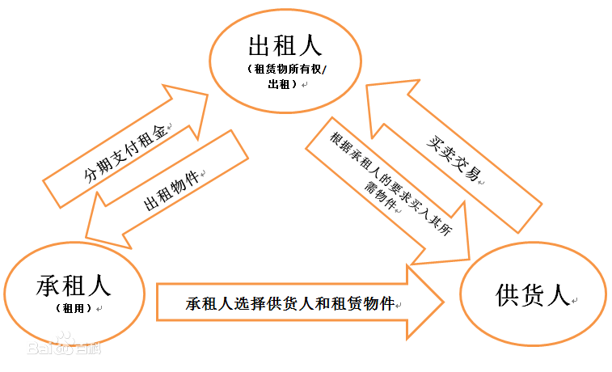

Part 1
融资租赁
融资租赁（financial lease）是国际上最普遍、最基本的非银行金融形式。它是指出租人根据承租人（用户）的请求，与第三方（供货商）订立供货合同，根据此合同，出租人出资向供货商购买承租人选定的设备。同时，出租人与承租人订立一项租赁合同，将设备出租给承租人，并向承租人收取一定的租金。

Slide 10

Part 1
设备租赁的优越性：
在资金短缺的情况下，既可用较少资金获得生产急需的设备，也可以引进先进设备，加速技术进步的步伐；
可获得良好的技术服务；
可保持资金的流动状态，防止呆滞，也不会使企业资产负债状况恶化；
可避免通货膨胀和利率波动的冲击，减少投资风险；
设备租金可在所得税前扣除，能享受税费上的利益；

Slide 11
Part 1
设备租赁的不足：
在租赁期间承租人对租用设备无所有权，只有使用权，承租人无权随意对设备进行改造，不能处置设备，也不能用于担保、抵押贷款；
承租人在租赁期间所交的租金总额一般比直接购置设备的费用要高；
长年支付租金，形成长期负债；
融资租赁合同规定严格，毁约要赔偿损失，罚款较多等。
美中不足

Slide 12
Part 2
影响设备租赁与购买的主要因素

Slide 13
Part 2
我该考虑哪些因素呢？
全新装备
性能优秀
型号大全
任君选租
19.999万
主要因素
只要：
499.99
每天低至：

Slide 14

Part 2
共有因素
设备购买
考虑因素
设备租赁
考虑因素
关键：能否为企业节约尽可能多的支出费用，实现最好经济效益

Slide 15
Part 2
设备租赁与购买均考虑的因素：
技术方案的寿命期；
企业是否需要长期占有设备，还是只希望短期占有这种设备；
设备的技术性能和生产效率；
设备对工程质量（产品质量）的保证程度，对原材料、能源消耗，以及设备的生产安全性；
设备的成套性、灵活性、耐用性、环保性和维修的难易程度；

Slide 16

Part 2
设备租赁与购买均考虑的因素：
设备的经济寿命；
技术过时风险的大小；
设备的资本预算计划、资金可获量，融资资金时借款利息或利率高低；
提取设备的进度；
综合考虑，全面兼顾

Slide 17


Part 2
设备租赁考虑的因素：
租赁期长短；
设备租金额，包括总租金额和每租赁期租金额；
租金的支付方式；
企业经营费用减少与折旧费和利息减少的关系，租赁的节税优惠；
我要租5年
微信支付
每月1.5万

Slide 18

Part 2
设备租赁考虑的因素：
预付资金（定金）、租赁保证金和租赁担保费用；
维修方式，即是由企业自行维修，还是由租赁机构提供维修服务；
租赁期满，资产的处理方式；
租赁机构的信用度、经济实力，与承租人的配合情况。
交定金
我们是五星企业
坏了自己维修

Slide 19
Part 2
设备购买考虑的因素：
设备的购置价格、设备价款的支付方式，支付币种和支付利率等；
设备的年运转费用和维修方式、维修费用；
保险费，包括购买设备的运输保险费，设备在使用过程中的各种财产保险费。
我要买设备
考虑清楚哦

Slide 20

Part 2
总之：
企业决定设备投资前，必须充分考虑各种影响因素，才能获得最佳经济效益

Slide 21
Part 2
1．[2005真题，多选]某施工企业以经营租赁的方式向设备租赁公司租赁了自卸汽车一辆，在租赁期间，施工企业不能将该自卸汽车（ BDE ）。
A．已经磨损的轮胎进行更换
B．为防止扬尘的需要进行改装
C．交由多位驾驶员驾驶使用
D．用于为另一施工企业的贷款提供担保
E．用做本企业抵押贷款的担保物

Slide 22
Part 2
2．[2006真题，多选]施工企业经营租赁设备比购买设备的优越性有（ BDE ）
A．可以改善自身的投权结构
B．可获得出租方良好的技术服务 C．不必承担设备维修和管理的责任
D．可避免通货膨胀和利率波动的冲击 E．可提高自身资金的流动性

Slide 23
Part 3
设备方案的比选

Slide 24

Part 3
设备方案的比选步骤
设备方案采用取决于备选方案在技术经济上的比较
比较原则和方法与一般互斥方案的比选相同
Step 1
Step 2
Step 3
Step 4
企业财务能力分析
设备方案技术分析
提出设备配置建议
定性分析筛选方案
拟定设备配置方案
定量分析并优选方案

Slide 25
Part 3
设备方案的经济比选方法
设备方案比选
租赁方案与购置方案之间比选
租赁方案1
租赁方案2
购置方案1
购置方案2
租赁方案之间比选
购置方案之间比选

Slide 26
Part 3
设备方案的经济比选方法
设备方案比选原则
必须详细分析各方案寿命期内各年的现金流量情况；
在此基础上，分析方案的经济效果；
确定以何种设备投入方式才能获得最佳。
1,2,3，有理有据

Slide 27
设备经营租赁方案的现金流量表：
序号 | 项目 | 合计 | 计算期
 |  |  | 1 | 2 | 3 | 4 | … | n
1 | 现金流入
1.1 | 营业收入
1.2 | 销项税额
2 | 现金流出
2.1 | 租赁费用
2.2 | 经营成本
2.3 | 进项税额
2.4 | 应纳增值税
2.5 | 营业中税金及附加
2.6 | 所得税
3 | 净现金流（1-2）
4 | 累计净现金流
采用设备经营租赁方案，租赁费用可以直接计入成本
但是
为了与设备购置方案具有可比性，将租赁费分离出来

Slide 28
Part 3
设备租赁费
租赁保证金
保证金：为了确认租赁合同并保证其执行，承租人必须先交纳租赁保证金
担保费：一般情况下，承租人需要向担保人支付一定数目的担保费。
租金：租赁合同一项重要内容，直接关系到租赁双方的经济利益。
设备租赁费
担保费
租金
租金怎么算呢？？

Slide 29
Part 3
租金的计算方法：
附加率法 和 年金法
附加率法是在租赁资产的设备货价或概算成本上，再加上一个特定的比率来计算租金。每期租金 R 表达式为：
P: 租赁资产价格； N: 租赁期数
i: 与租赁期数相对应的利率； r: 附加率

Slide 30
Part 3
【例题IZ101054-1】租赁公司拟出租给某企业一台设备，设备的价格为68万元，租期5年，每年年末支付租金，折现率为10%，附加率为4%，问每年租金为多少？
解：

Slide 31
Part 3
租金的计算方法：
附加率法 和 年金法
年金法是将一项租赁资产价值按相同比率分摊到未来各租赁期间内的租金计算方法。年金法计算有期末支付和期初支付租金之分。
A_{a}
A_{b}
0
1
2
3
……
n
0
1
2
……
n-1
n
P
现金流量示意图

Slide 32
Part 3
期末支付方式是在每期期末等额支付租金。每期租金 R 的表达式为：
等额系列资金回收系数
A_{a}
P: 租赁资产价格；
N: 租赁期数
i: 与租赁期数相对应的利率
0
1
2
3
……
n
P
期末支付

Slide 33
Part 3
期初支付方式是在每期期初等额支付租金，期初支付要比期末支付提前一期支付租金：
注意区别，如何得到？
A_{b}
P: 租赁资产价格；
N: 租赁期数
i: 与租赁期数相对应的利率
0
1
2
……
n-1
n
期初支付

Slide 34
Part 3
【例题IZ101054-2】租赁公司拟出租给某企业一台设备，设备的价格为68万元，租期5年，每年年末支付租金，折现率为12%，分别按每年年末、每年年初支付方式计算租金？
解：年末支付租金：
年初支付租金：

Slide 35
设备购置方案的现金流量表：
序号 | 项目 | 合计 | 计算期
 |  |  | 1 | 2 | 3 | 4 | … | n
1 | 现金流入
1.1 | 营业收入
1.2 | 销项税额
1.3 | 回收固定资产余值
2 | 现金流出
2.1 | 设备购置费
2.2 | 经营成本
2.3 | 贷款利息
2.4 | 进项税额
2.5 | 应纳增值税
2.6 | 营业中税金及附加
2.7 | 所得税
3 | 净现金流（1-2）
4 | 累计净现金流

Slide 36
Part 3
设备方案的经济比选：
设备方案的经济比选，都是互斥方案选优的问题，通常：
寿命相同时：财务净现值（或费用现值）法
寿命不相同：财务净年值（或年成本）法
以收益效果较大（或成本较小）的方案为宜

Slide 37
Part 4
随堂习题

Slide 38
Part 2
[2009真题]正常情况下，同一设备寿命期内租赁费、租金和购置原价三者之间的数量关系是（ D ）。
A．租赁费>租金=购置原价
B．租赁费=租金>购置原价
C．租赁费<租金<购置原价
D．租赁费>租金>购置原价

Slide 39
Part 2
[2007真题]某施工企业拟租赁一设备,租金按附加率法计算,每年年末支付.已制设备的价格为95万元,租期为6年,折现率为8%,附加率为5%,则该施工企业每年年末应付租金为( D )万元。
A．17.89
B．20.58
C．23.43
D．28.18

Slide 40

Thank you
pancd2009@163.com

